Slide 1
Projet technologique
Autopilote
Robin Hardy
Paul José-Vedrenne

Slide 2
Introduction
Conception d’un bus logiciel qui communique avec des capteurs
Programmation en Java
Programmation réseau
Utilisation du Json

Slide 3
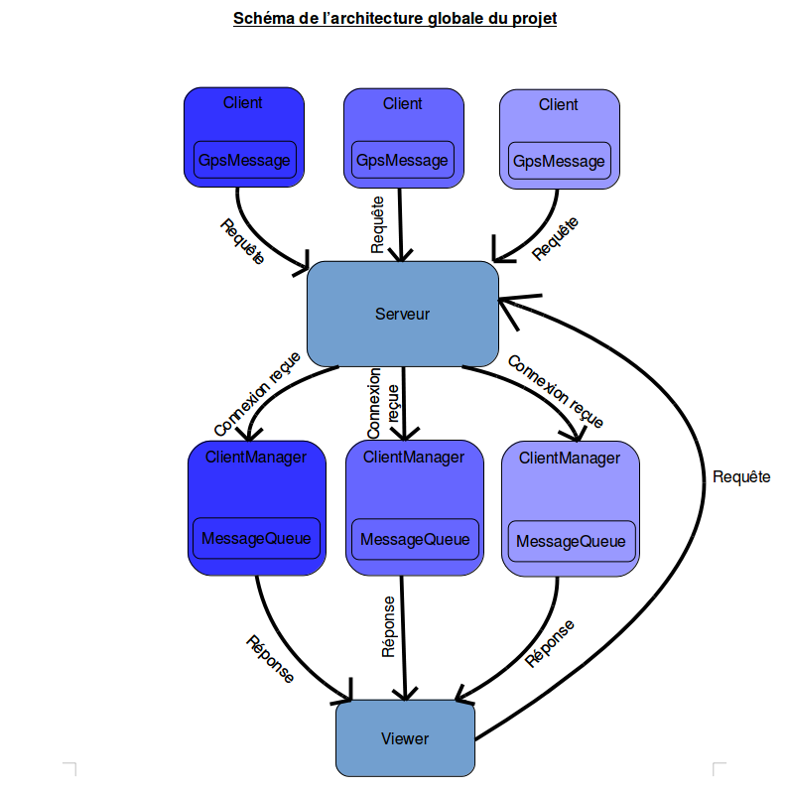
Développements effectués

Slide 4
Développements effectués
Requêtes :
  Côté capteur :
    Register
    Deregister
    send
  Côté observateur :
    List
    Get (par id)
    get_last

Slide 5
Développements effectués
Intégration d’un capteur Arduino
  Fabrication du capteur
  Fonctionnement
  Intégration au bus
    Bibliothèque RXTXComm.jar
    Envoi des données sur le port USB
    Classe Java qui lit les données du port USB et les place dans une instance de la classe Client

Slide 6
Développements effectués
Plusieurs architectures utilisés :
  Capteur simulé (Logiciel)
  Capteur Android (Smart Phone)
  Capteur Arduino ( « Interfacage » USB)
Trois capteurs :
  Gyroscope (Arduino, non-implementé)
  GPS (Simulé, données aléatoire)
  Accéléromètre (Android, récupération des « sensors »)

Slide 7
Développements effectués
Driver Accéléromètre (Smart Phone):
    Création d'une application Android
      Activity + GUI
    Accès au données de l'accéléromètre
    Envoie des données sur le bus :
      Connexion au bus
      Utilisation de l'Api (classe Client)

Slide 8
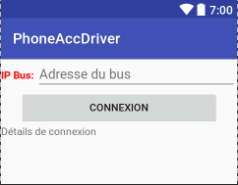
Développements effectués
BUS
Enregistrement
Messages

Slide 9
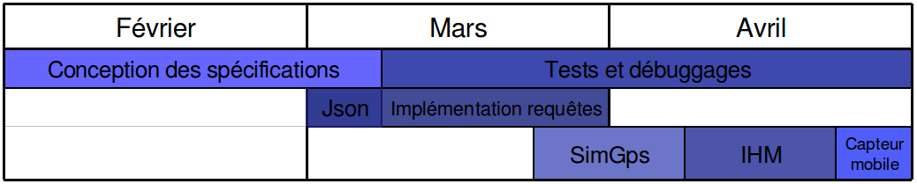
Organisation du travail
Diagramme de Gantt

Slide 10
Organisation du travail
Difficultés rencontrées
  Programmer en réseau
  Conception des spécifications
  Apprendre le Json

Slide 11
Conclusion
Gestion de projet :
  Conception → nouveau
  Développement → nouvelles techniques

